Slide 1
Лекция 1
Введение в Web

Slide 2
О чем курс?
Фундаментальный web
Advanced javascript
Клиентская разработка (vanilla js)
Серверная разработка (node.js)
Real-time messages (polling, websocket)

Slide 3
Кто ведет курс?
Лекции:
Аксенова Мария Владимировна (старший преподаватель ИУ5)
Алехин Сергей Сергеевич (бакалавр ИУ5, frontend-разработчик в команде клиентской инфраструктуры OZON)
Толпаров Натан Русланович (бакалавр ИУ5, fullstack-разработчик в команде разработки внутренних сервисов Яндекс.Go)
Лабораторные работы будут вести магистры первого курса ИУ5.
За предоставленную возможность поучаствовать в обновлении курса благодарим Канева Антона Игоревича.

Slide 4
Лекции
Введение в Web
Основы JavaScript
Модель клиент-сервер
Запросы AJAX
Асинхронный JavaScript
Бекенд на JavaScript
Web реального времени

Slide 5
Контрольные мероприятия
Модуль 1
1 РК
3 ЛР
1 ДЗ
Модуль 2
1 РК
3 ЛР
Доп задание

Slide 6
Отчетность
ЛР - очная защита + отчет на почту
ДЗ - очная защита + отчет на почту
РК - ?

Slide 7
Web
Подробнее тут https://vc.ru/selectel/76371-chto-proishodit-kogda-polzovatel-nabiraet-v-brauzere-adres-sayta

Slide 8
Базовый сценарий работы web-приложения
Пользователь вводит URL
Браузер загружает страницу - HTML документ
Браузер анализирует (парсит) HTML и загружает доп. ресурсы
Браузер отображает (рендерит) HTML-страницу

Slide 9
URL - unified resource locator
http://mi-ami.ru:8080/profile/account.html?gender=male&age=13#comments
http - протокол
mi-ami.ru - доменное имя (DNS имя сервера)
8080 - TCP порт
/profile/account.html - путь до документа
?gender=male&age=13 - query-параметры (параметры запроса)
#comments - якорь

Slide 10
Документы
Документ - это тело ответа HTTP-запроса. Он может иметь несколько типов (MIME-типы):
text/html
text/css
text/javascript
image/png
video/mp4
и так далее…

Slide 11
Документы
По смыслу документы можно разделить на статические и динамические.
Статические:
Файлы на дисках сервера, зачастую с постоянным адресом
Динамические:
Создаются на каждый запрос
Содержимое зависит от внешних факторов (пользователя, времени и тд)
Адрес может меняться (может быть и постоянным)

Slide 12
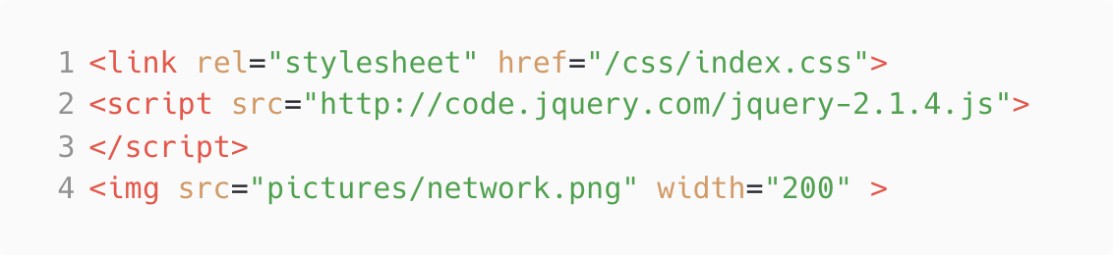
Ресурсы

Slide 13
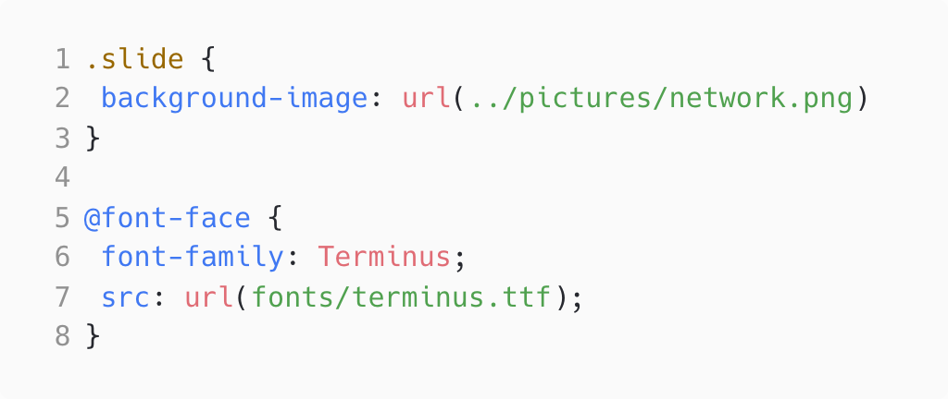
Ресурсы

Slide 14
HTTP

Slide 15
Протоколы
Существует большое множество различных сетевых протоколов связи. Самые распространенные:
TCP
UPD
HTTP (работает поверх TCP)
FTP
SSH

Slide 16
HTTP - HyperText Transfer Protocol
Основой HTTP является технология «клиент-сервер»: всегда есть клиент, который посылает запрос, и сервер который получает запрос и отдает нужный ответ.
Изначально использовался для передачи исключительно HTML, но вскоре был расширен при помощи MIME-типов.
Отсюда делаем вывод, что каждый запрос браузера за ресурсами - это HTTP-запрос.

Slide 17
Структура HTTP-запроса
Каждое HTTP-сообщение состоит:
метод (GET, POST, PUT, DELETE и тд);
URL запроса (адрес ресурса);
заголовки - характеризуют тело сообщения, параметры передачи и прочие сведения;
тело - может отсутствовать.

Slide 18
Структура HTTP-ответа
Ответ как правило состоит также из тела и заголовков, а также из статуса ответа. Различают 5 видов статусов:
1хх - информативный статус
2хх - успешный статус
3хх - перенаправление
4хх - клиентская ошибка
5хх - ошибка сервера

Slide 19
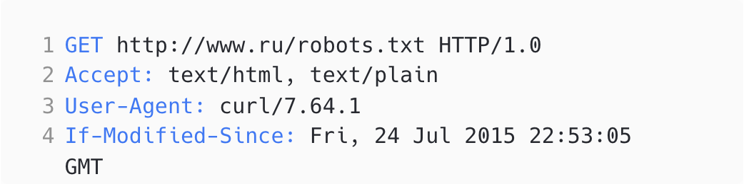
Пример HTTP-запроса

Slide 20
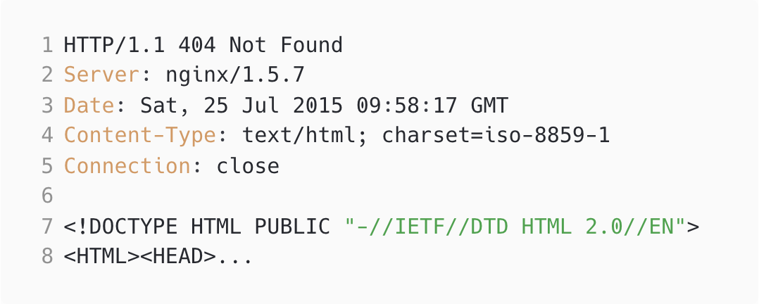
Пример HTTP-ответа

Slide 21
HTML
Подробнее тут http://htmlbook.ru/html

Slide 22
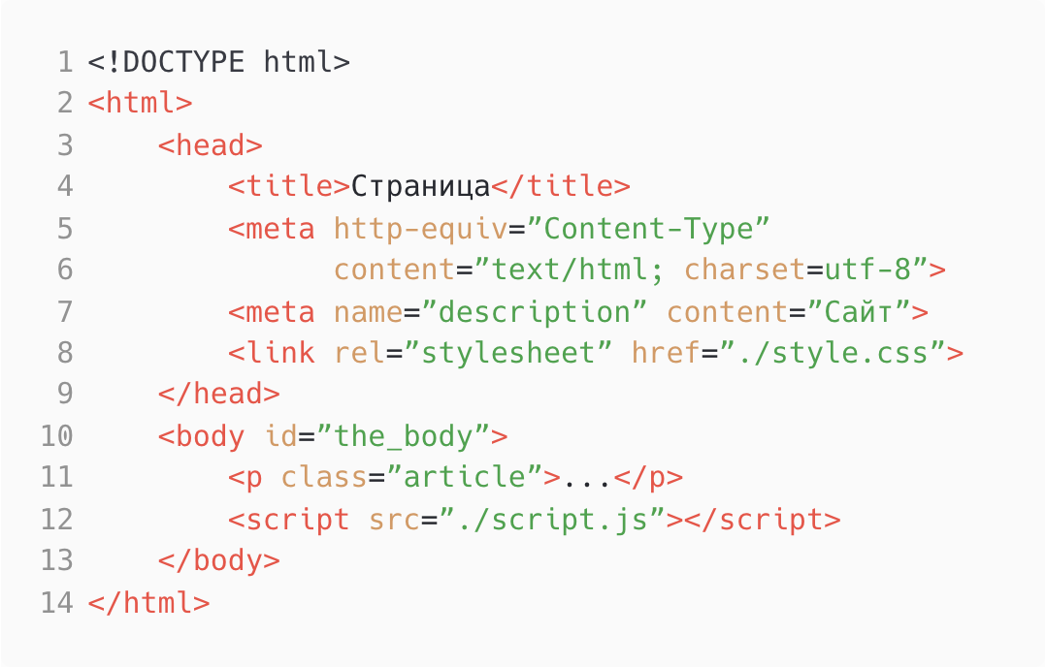
Как выглядит HTML

Slide 23
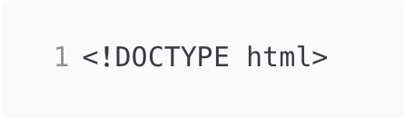
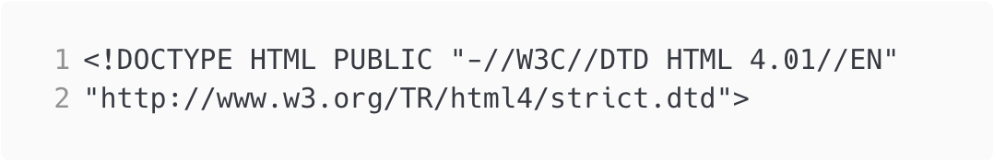
DOCTYPE
DOCTYPE - указание типа содержимого.
HTML 5
HTML 4 (Строгий синтаксис)

Slide 24
HTML теги (верхний уровень)
html - обертка
head - заголовок (не отображается на странице)
body - тело (то, что видит пользователь)

Slide 25
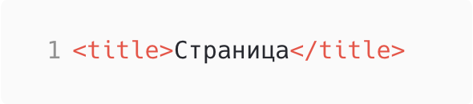
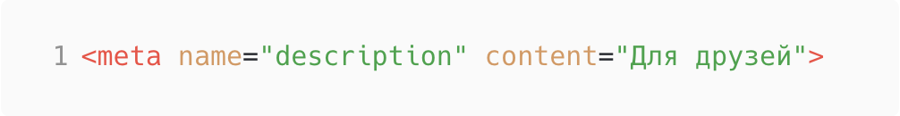
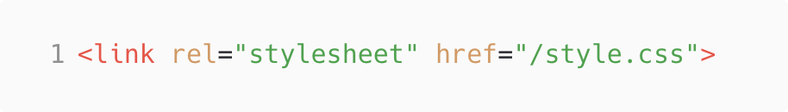
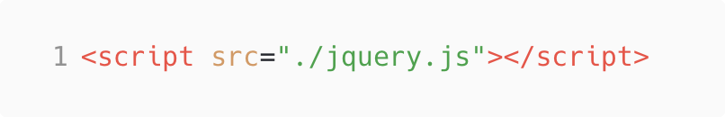
HTML теги (внутри head)
title - название страницы (отображается в заголовке браузера)
meta - дополнительная информация для браузера
link - подключение ресурсов (например, CSS)
script - загрузка JavaScript

Slide 26
HTML теги (внутри body)
h1 - h6 - заголовки
p - параграфы
div - абстрактный блочный контейнер
span - абстрактный строчный контейнер
a - гиперссылки
img - изображение
ul, ol, li - маркированные списки

Slide 27
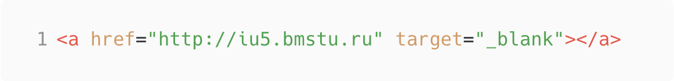
Гиперссылки
href - URL гиперссылки
target - в каком окне открывать
name - название якоря (вместо href)

Slide 28
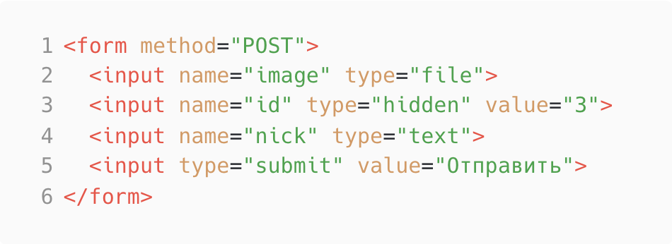
Формы
action - URL, куда будет отправлена форма
method - GET или POST
enctype - способ кодирования

Slide 29
CSS
Подробнее тут http://htmlbook.ru/css

Slide 30
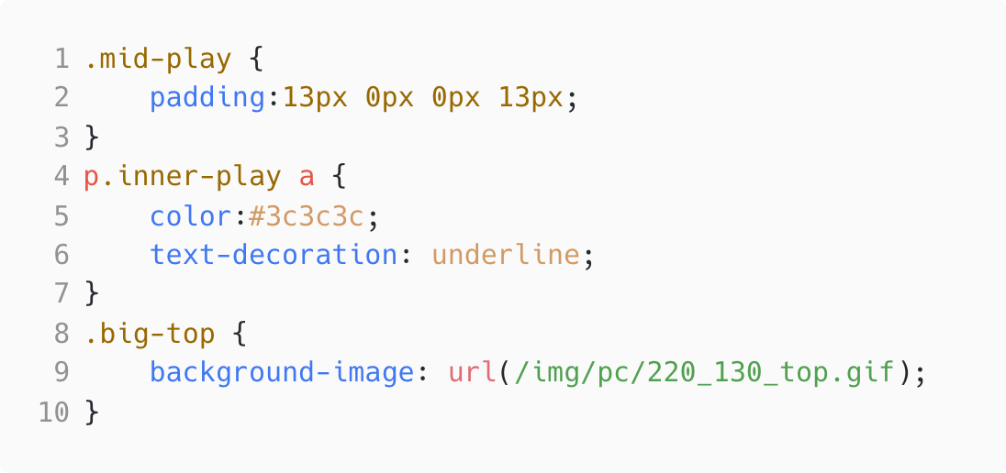
Как выглядит CSS

Slide 31

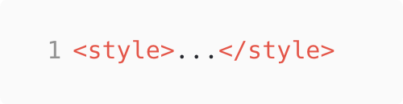
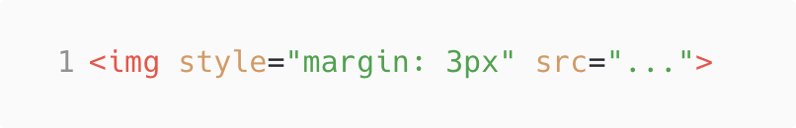
Как задать стили?
Встроены в браузер (у каждого тега)
Внешний файл
В HTML коде
В HTML теге

Slide 32
Какие бывают стили?
width, height - размер элемента
margin, padding - границы и отступы
display - отображение
color - управление цветом
background - фон элемента
font - управление шрифтом
text-align - выравнивание текста

Slide 33
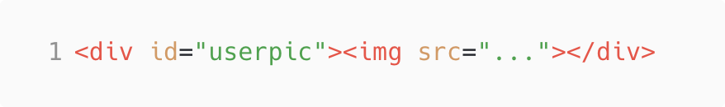
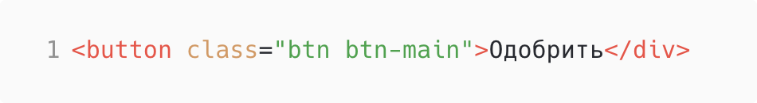
Классы и идентификаторы
id - идентификатор элемента (уникален на странице)
class - список классов элемента (может повторяться на странице)

Slide 34
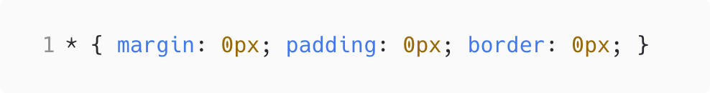
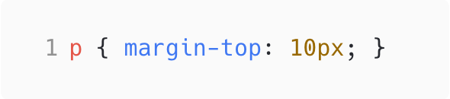
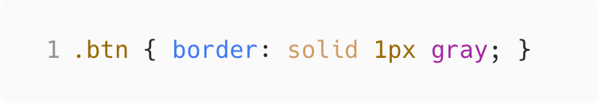
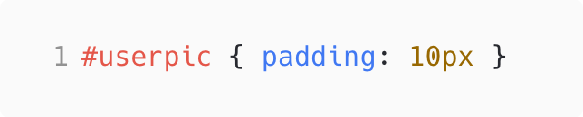
CSS селекторы (базовые)
Универсальный селектор
Имена тегов
Имена классов (с точки)
Идентификатор тегов (с решетки)

Slide 35
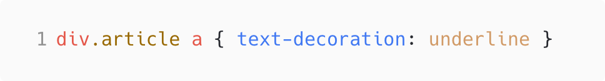
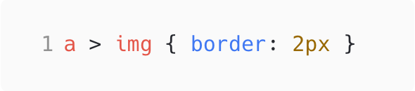
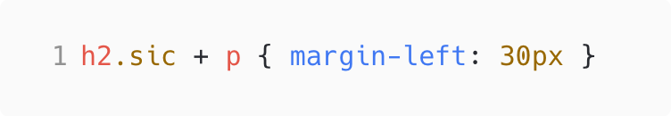
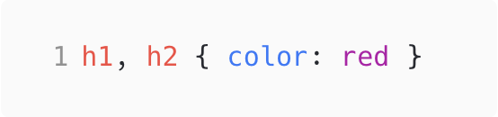
CSS селекторы (сложные)
Контекстные (вложенные)
Дочерние (вложенность = 1 уровень)
Соседние
Группировка

Slide 36
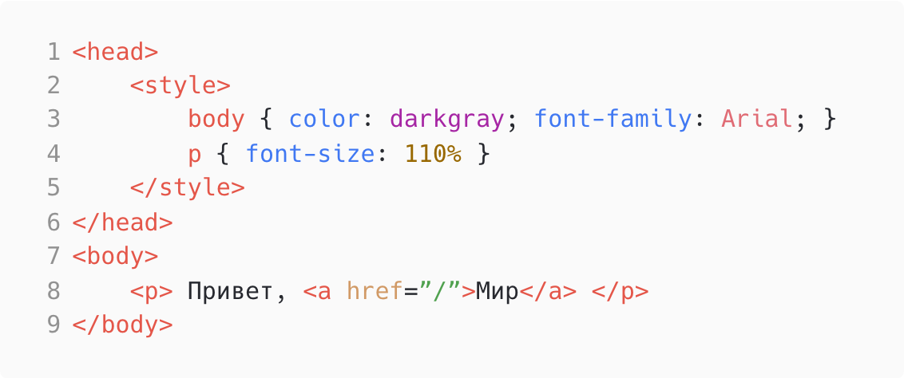
Наследование стилей

Slide 37
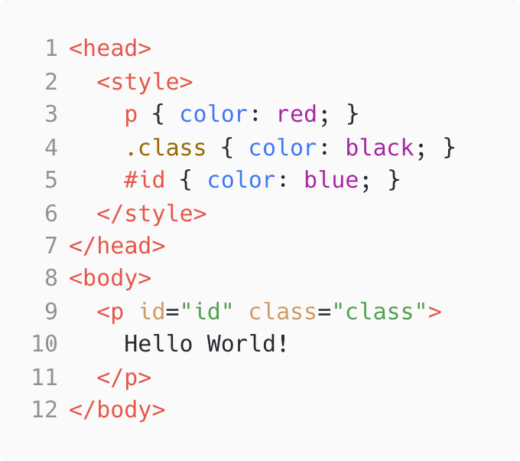
Приоритеты стилей
В случае, если два разных стиля конфликтуют между собой, применяется тот, что обладает большей специфичностью. Если специфичность двух стилей совпадает, применяется тот, что расположен ниже в HTML/CSS коде.
Указание в значение стиля флага !important позволяет перекрыть проверку специфичности.

Slide 38
JavaScript
Подробнее тут https://learn.javascript.ru

Slide 39
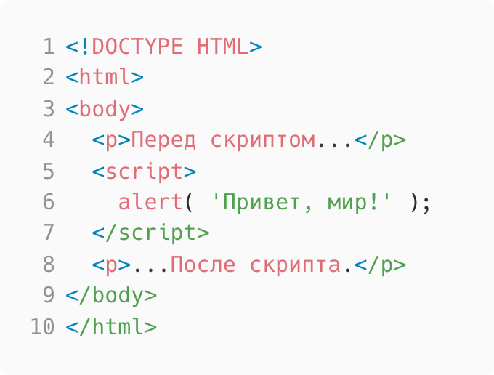
Как выглядит JavaScript

Slide 40
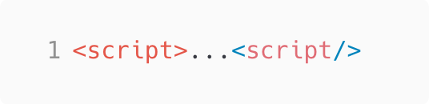
Как загрузить JavaScript?
Внешний файл
В HTML коде

